Slide 1
Mål för hälso-och arbetsmiljöarbetet
Äldre samt vård- och omsorgsförvaltningen

Slide 2
Mål för Hälso- och arbetsmiljöarbetet
Det ska alltid finnas mål för arbetmiljöarbetet
ÄVO har valt att ha samma mål som Kommunfullmäktige:
Arbetsmiljön och arbetsvillkoren för Äldre samt vård- och omsorgsförvaltningens anställda ska förbättras.
För att kunna arbeta mot detta mål så behöver alla enheter prata om vad vi kan göra hos oss för att utveckla arbetsmiljön.

Slide 3

Mål för hälso- och arbetsmiljöarbetet
Diskutera på APT: Vad kan vi på vår enhet göra för att utveckla vår arbetsmiljö?
Exempel på frågor att prata om:
- Har vi en regelbunden dialog om vår arbetsmiljö?
- Tar alla ansvar för att bidra till en god arbetsmiljö?
- Arbetar vi med vår handlingsplan och säkerställer att åtgärder genomförs?
- Pratar vi om våra arbetsskador och tillbud för att minska risken att det inträffar igen?
Notes:
A
Vad gör vi på vår enhet för att förbättra vår arbetsmiljö
Klart senast 13.25
Ni ska diskutera hur kan vi öka förutsättningarna för ett ännu mer fungerande systematiskt arbetsmiljöarbete. Och stödfrågor man då kan ställa sig är exempelvis de som står här:
Ex har vi regelbunden dialog om vår arbetsmiljö på APT? Tar alla ansvar för att bidra till god arbetsmiljö? Har vi dialog om vår handlingsplan? Har vi dialog om arbetsskador och tillbud?
Utifrån er dialog får ni komma fram till om det har framkommit saker som bör stå med i er handlingsplan under frisk- och riskfaktorer. Har ni kanske kommit fram till att ni behöver bli bättre på att prata om arbetsskador och tillbud på APT, så skriver ni in detta i er handlingsplan.

Slide 4
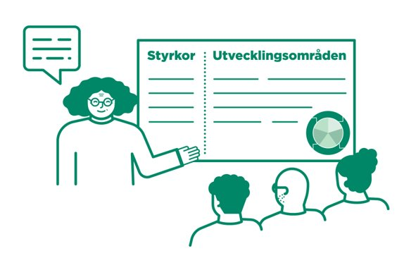
Frisk- och riskfaktorer
Utifrån det ni har pratat om gällande detta tema, vilka är era frisk- och riskfaktorer? Skriv in dessa i er handlingsplan i stratsys.

Slide 5
Kontakt

